Slide 1
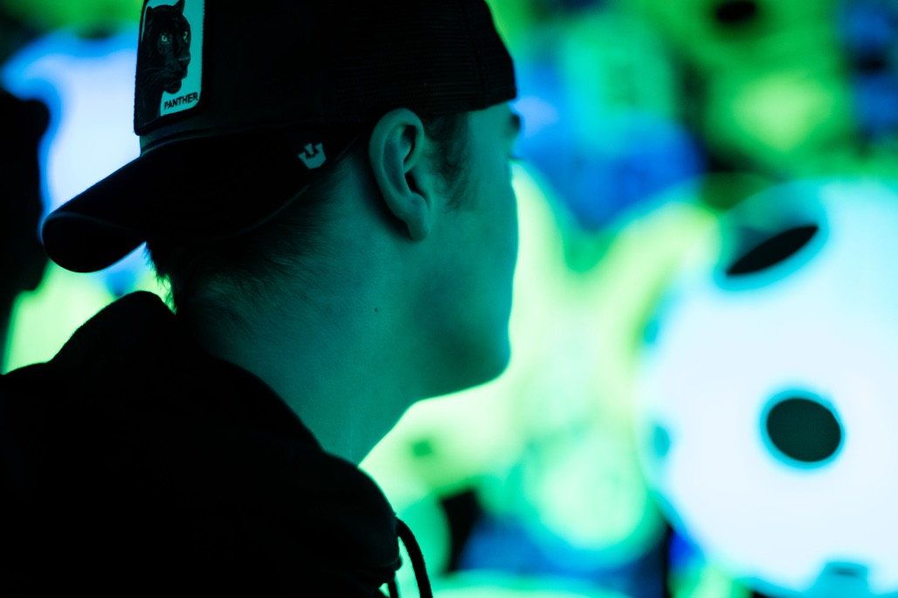
DKS 25/26
BUSS-
TRANSPORT

Slide 2
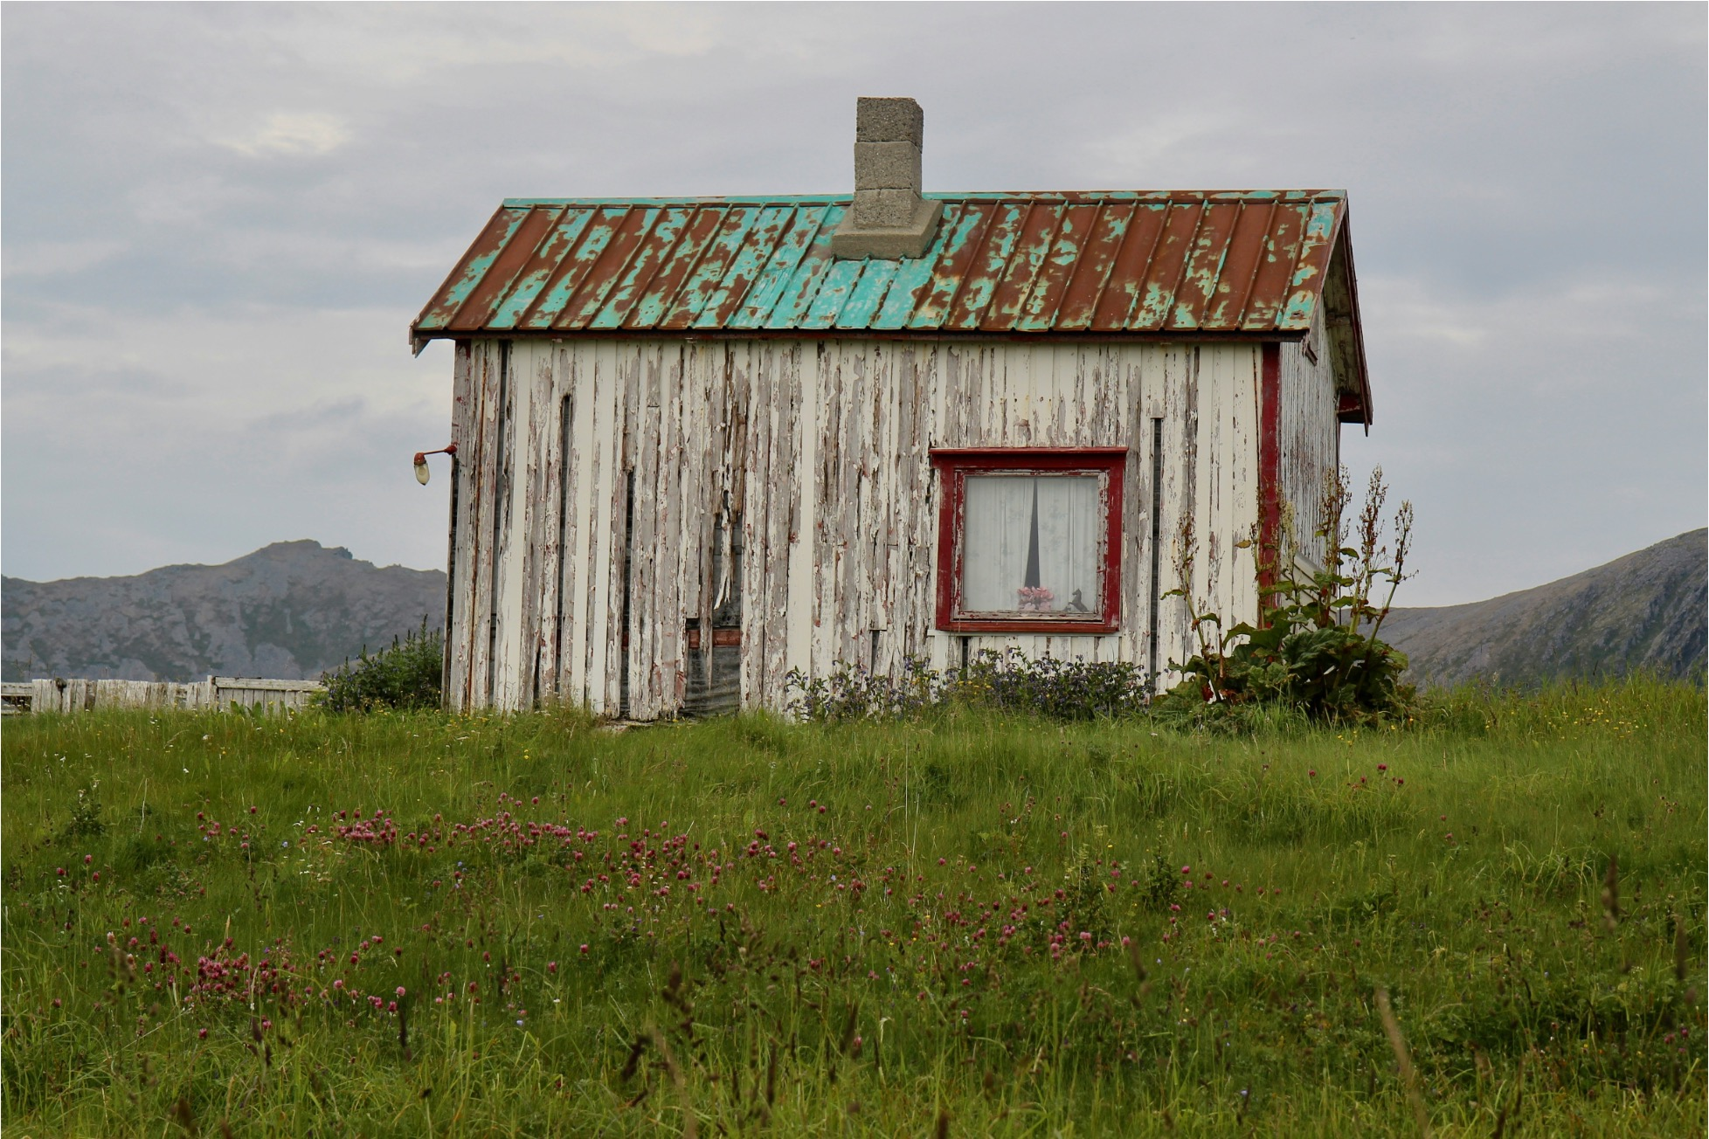
FAGLIG RÅD
KULTURARV
ESCAPE BOX
På Skolen
UKE 11 & 12

Slide 3
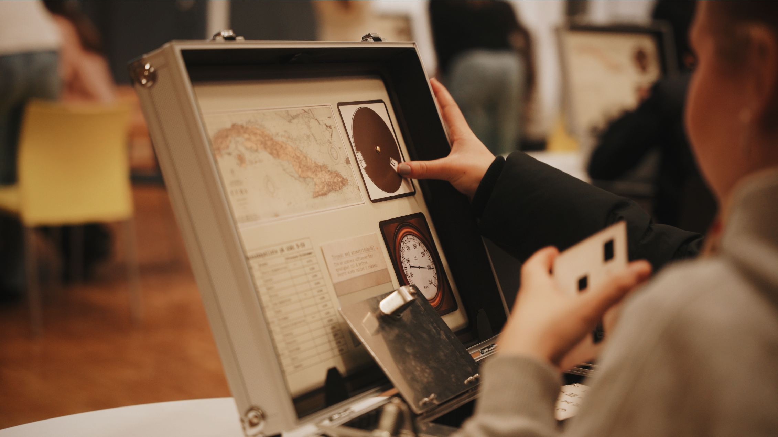
KULTURARV
ESCAPE BOX
På Skolen
UKE 11 & 12
FOLKEDANS I GYMTIMEN
På Skolen
UKE 50 & 7

Slide 4
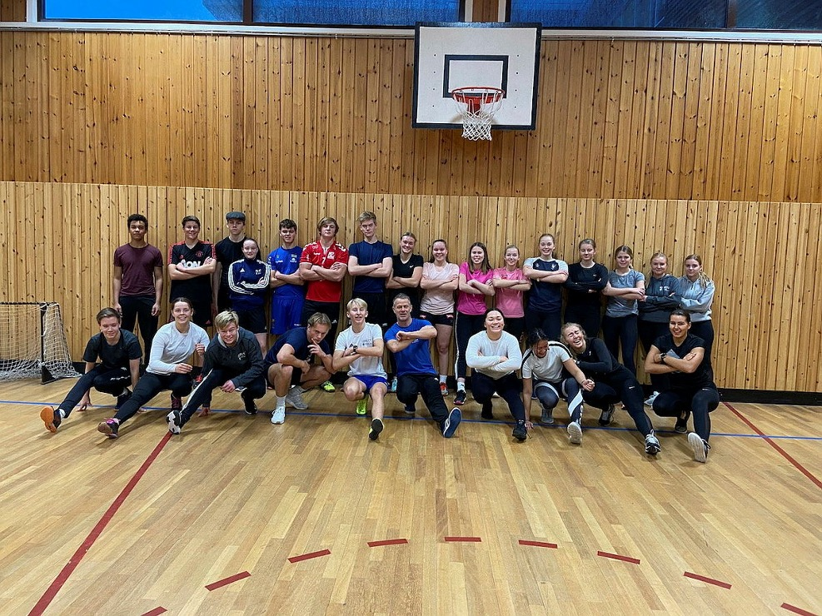
ESCAPE BOX
På Skolen
UKE 11 & 12
FOLKEDANS I GYMTIMEN
På Skolen
UKE 50 & 7
BLAAFARVEVÆRKET
BUSKERUDMUSEET
BUSKERUD BYGNINGSVERNSENTER
Vi betaler buss!

Slide 5

FOLKEDANS I GYMTIMEN
På Skolen
UKE 50 & 7
BLAAFARVEVÆRKET
BUSKERUDMUSEET
BUSKERUD BYGNINGSVERNSENTER
Vi betaler buss!
SCENEKUNST

Slide 6
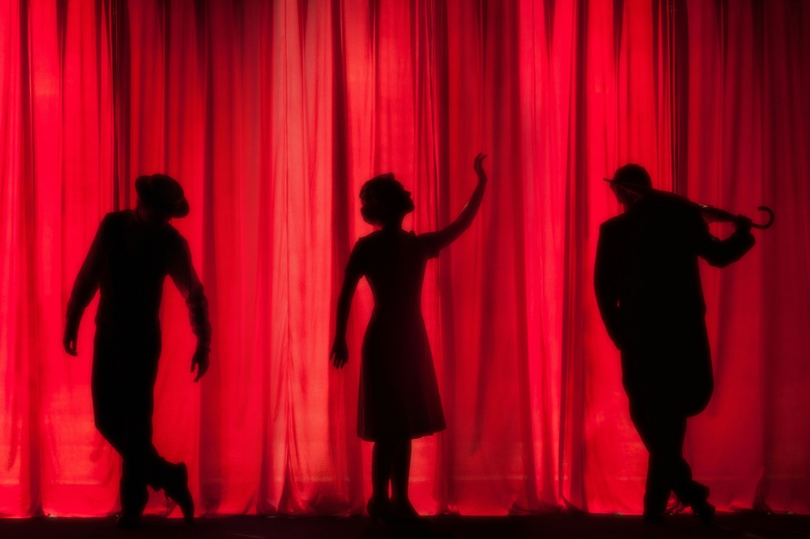
BLAAFARVEVÆRKET
BUSKERUDMUSEET
BUSKERUD BYGNINGSVERNSENTER
Vi betaler buss!
SCENEKUNST
LITT REDD, BARE
Vises på skolen
UKE 49

Slide 7
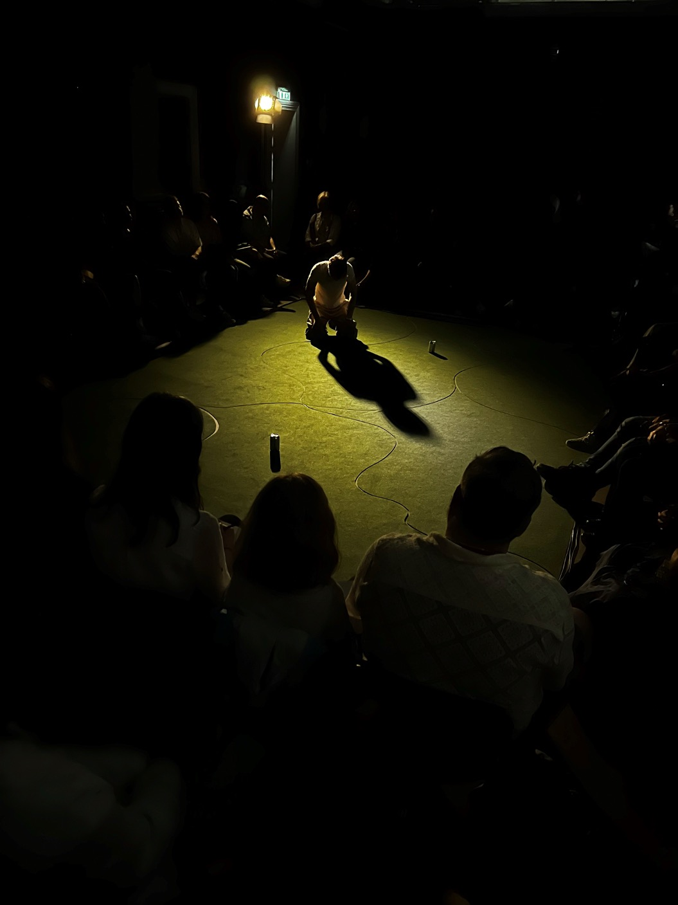
SCENEKUNST
LITT REDD, BARE
Vises på skolen
UKE 49
MUHAMMAD ALI OG JEG
Vises på skolen
UKE 42

Slide 8
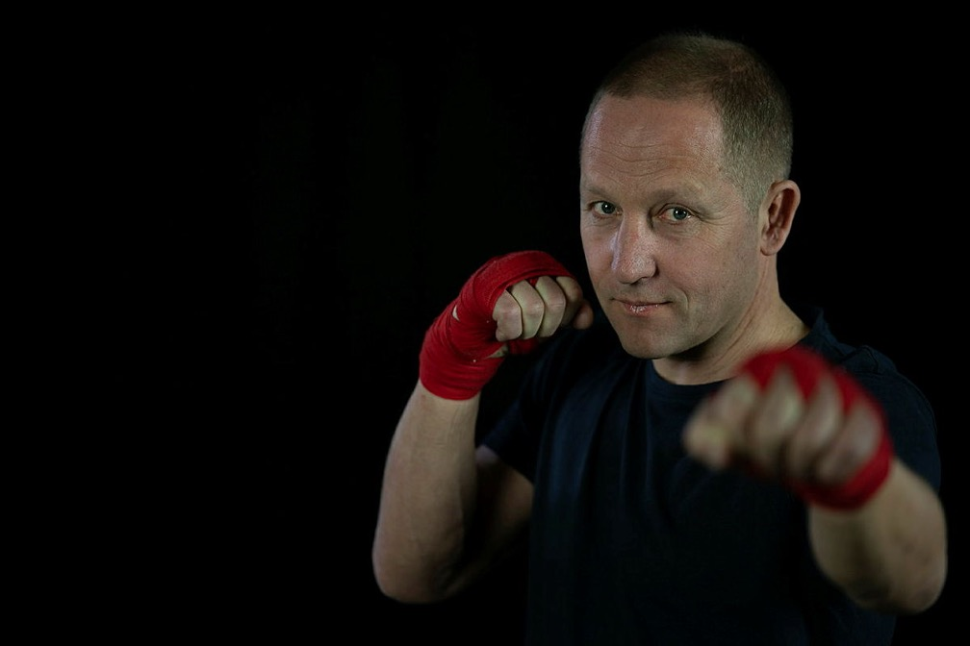
LITT REDD, BARE
Vises på skolen
UKE 49
MUHAMMAD ALI OG JEG
Vises på skolen
UKE 42
VIGGO VENNELØS
På skole og kulturhus
UKE 13

Slide 9

MUHAMMAD ALI OG JEG
Vises på skolen
UKE 42
VIGGO VENNELØS
På skole og kulturhus
UKE 13
VISUELL KUNST

Slide 10

VIGGO VENNELØS
På skole og kulturhus
UKE 13
VISUELL KUNST
SELVPORTRETT UTEN ANSIKT
På Skolen
UKE 41 & 42

Slide 11
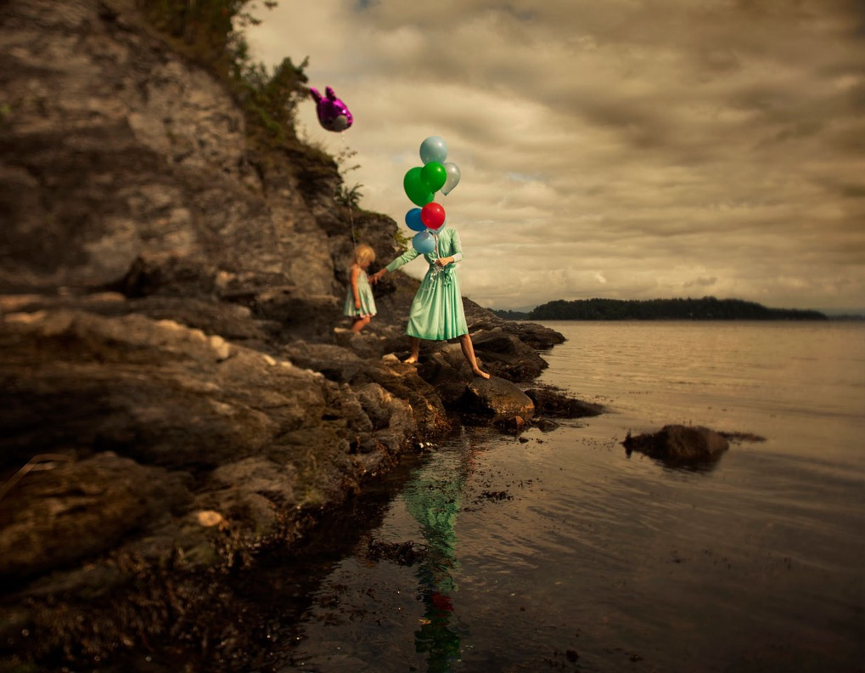
VISUELL KUNST
SELVPORTRETT UTEN ANSIKT
På Skolen
UKE 41 & 42
VESTFOSSEN KUNSTLABORATORIUM
UKE 38

Slide 12
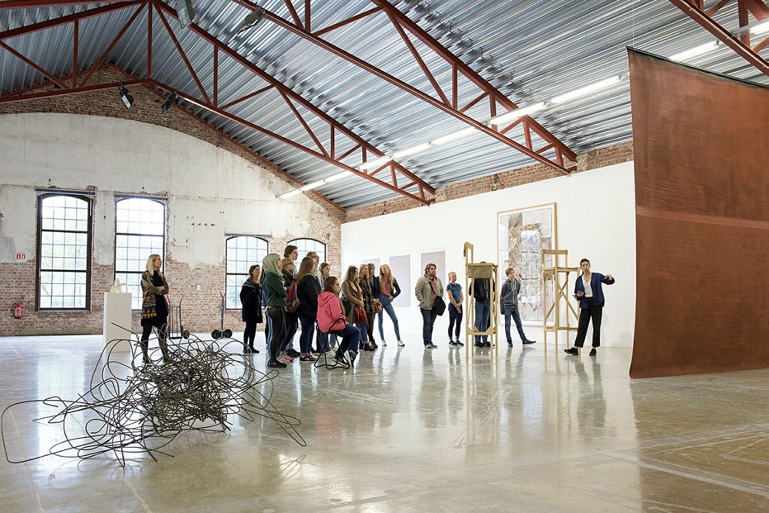
SELVPORTRETT UTEN ANSIKT
På Skolen
UKE 41 & 42
VESTFOSSEN KUNSTLABORATORIUM
UKE 38
INN I KUNSTEN
HENNIE ONSTAD-SENTERET
UKE 2 & 3

Slide 13
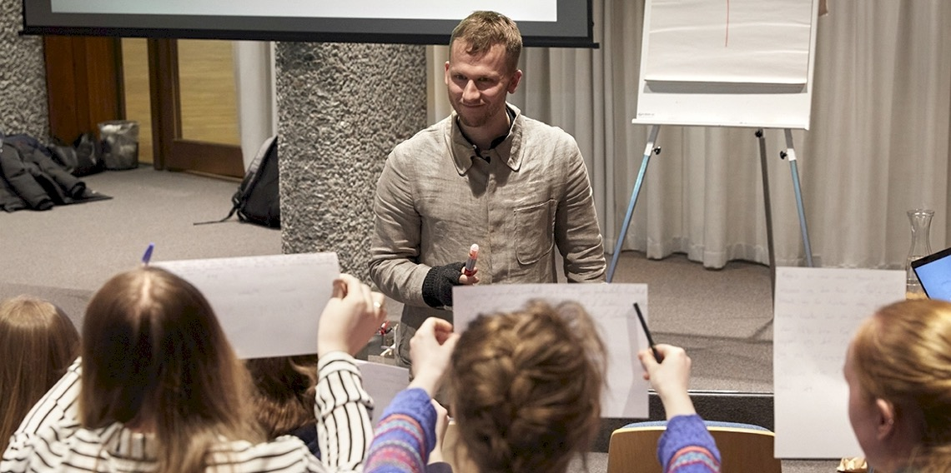
VESTFOSSEN KUNSTLABORATORIUM
UKE 38
INN I KUNSTEN
HENNIE ONSTAD-SENTERET
UKE 2 & 3
MUSIKK

Slide 14

INN I KUNSTEN
HENNIE ONSTAD-SENTERET
UKE 2 & 3
MUSIKK
GANGAR
Konsert på skolen
UKE 12

Slide 15

MUSIKK
AYSAY
Konsert på skolen
UKE 26
GANGAR
Konsert på skolen
UKE 12
MATATA
Konsert på skolen
UKE 6

Slide 16
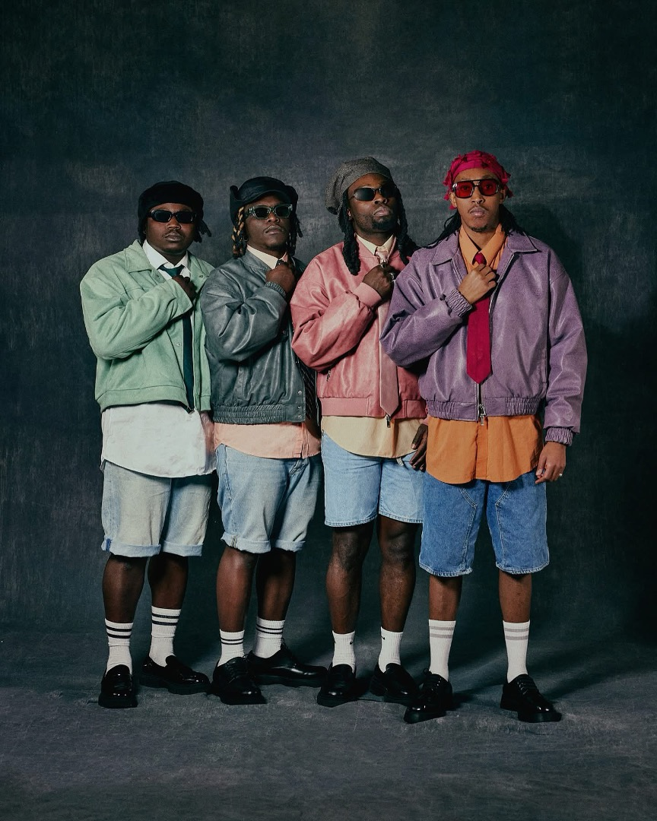
GANGAR
Konsert på skolen
UKE 12
MATATA
Konsert på skolen
UKE 6
YAGODY
Konsert på skolen
UKE 48

Slide 17
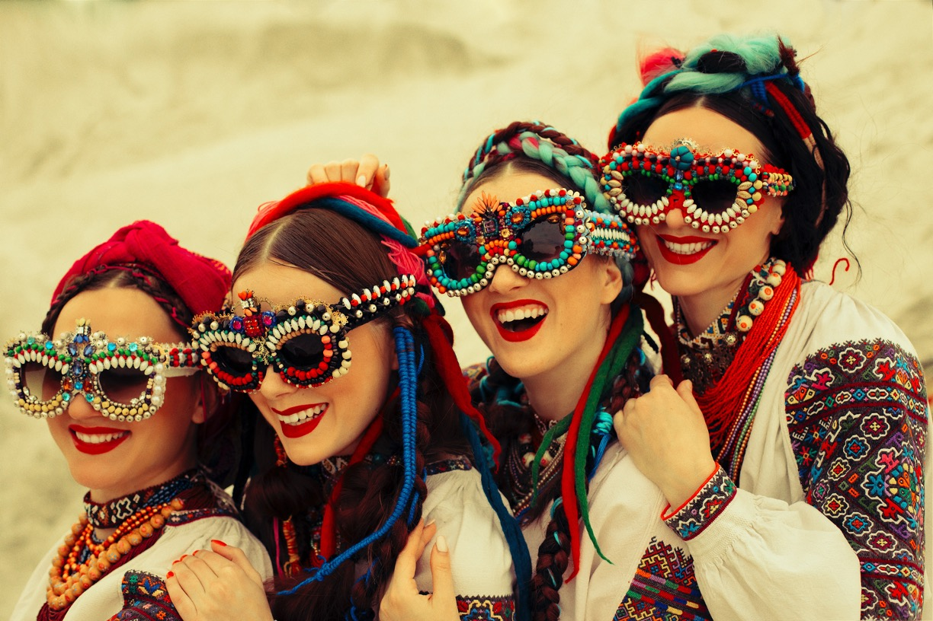
MATATA
Konsert på skolen
UKE 6
YAGODY
Konsert på skolen
UKE 48
LITTERATUR

Slide 18

YAGODY
Konsert på skolen
UKE 48
LITTERATUR
DETTE FORANDRER ALT
På skolen
UKE 39

Slide 19

LITTERATUR
DETTE FORANDRER ALT
På skolen
UKE 39
GÅTEN
På skolen
UKE 50 & 3

Slide 20
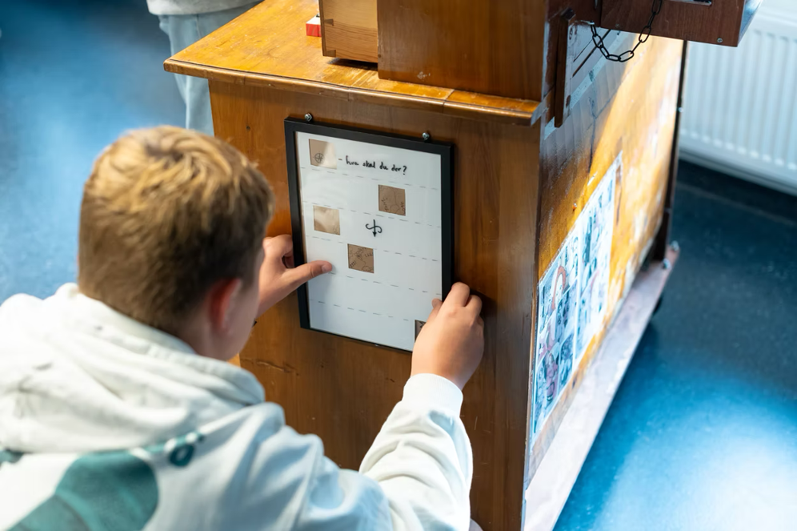
DETTE FORANDRER ALT
På skolen
UKE 39
GÅTEN
På skolen
UKE 50 & 3
HVOR MANGE HAR DU LIGGET MED?
På skolen
UKE 44

Slide 21
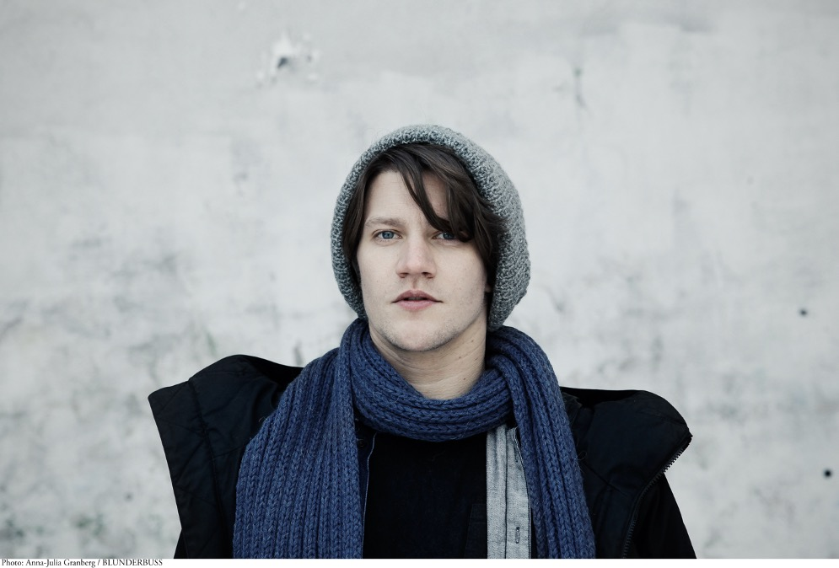
GÅTEN
På skolen
UKE 50 & 3
HVOR MANGE HAR DU LIGGET MED?
På skolen
UKE 44
SAMEPROBLEMET
På skolen
UKE 4

Slide 22

HVOR MANGE HAR DU LIGGET MED?
På skolen
UKE 44
SAMEPROBLEMET
På skolen
UKE 4
FILM

Slide 23

SAMEPROBLEMET
På skolen
UKE 4
FILM
DEN STYGGE STESØSTEREN
Film på kino
UKE 47 & 48

Slide 24
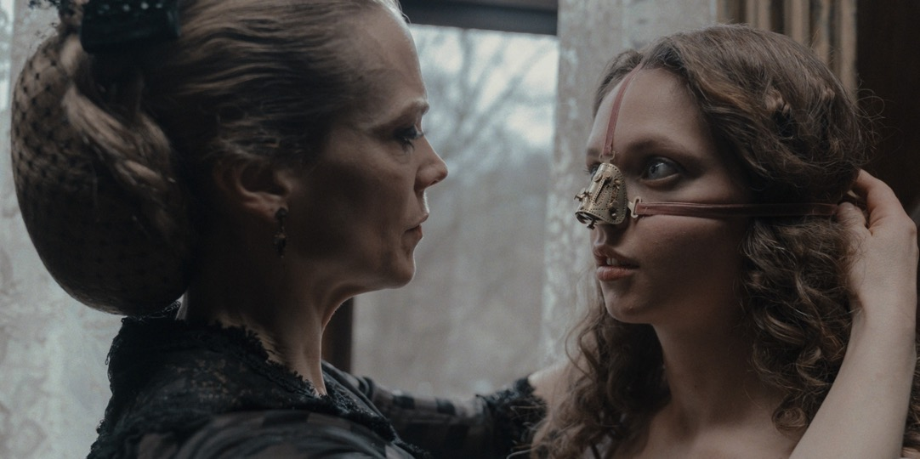
FILM
DEN STYGGE STESØSTEREN
Film på kino
UKE 47 & 48
AFRICAN FAMILY DINNER
Kortfilm på skole
UKE 7

Slide 25
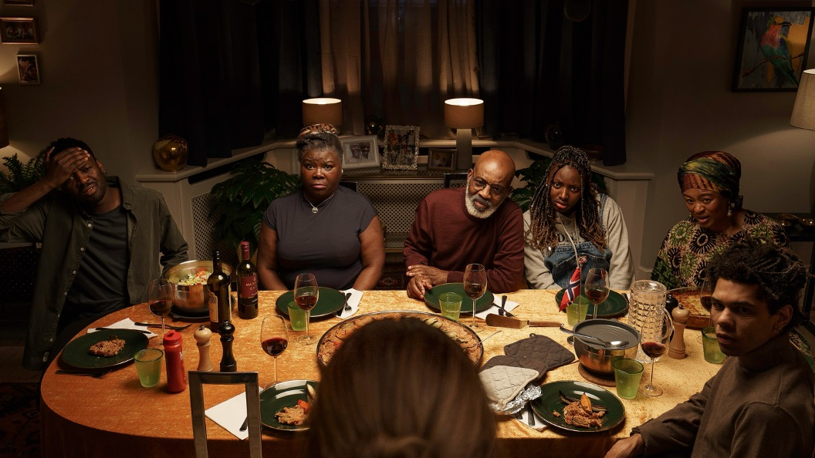
DEN STYGGE STESØSTEREN
Film på kino
UKE 47 & 48
AFRICAN FAMILY DINNER
Kortfilm på skole
UKE 7
DRØMMER
Film på kino
UKE 5

Slide 26
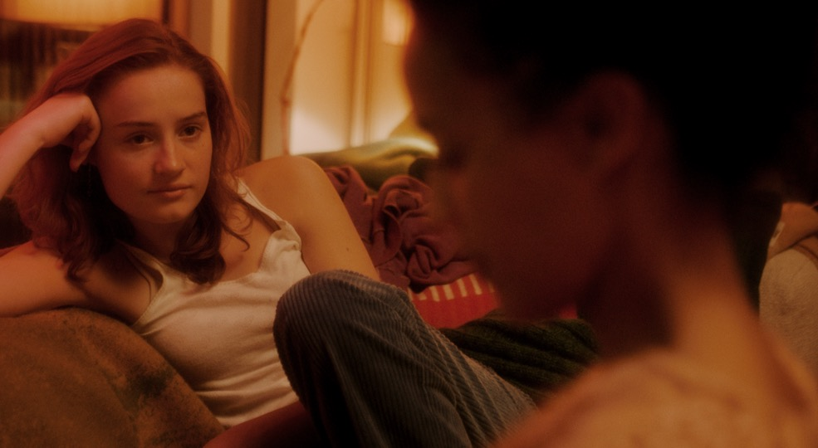
DEN STYGGE STESØSTEREN
Film på kino
UKE 47 + 48
AFRICAN FAMILY DINNER
Film på kino
UKE 7
AFRICAN FAMILY DINNER
Kortfilm på skole
UKE 7
DRØMMER
Film på kino
UKE 5
SKREKKENS LYDBILDE
På skole
UKE 10

Slide 27
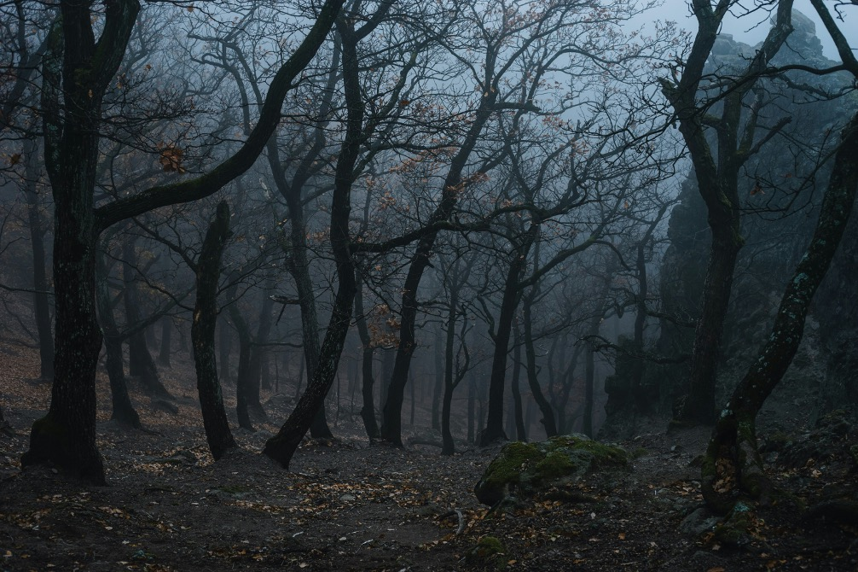
DRØMMER
Film på kino
UKE 5
SKREKKENS LYDBILDE
På skole
UKE 10
EKSTRAVISNING
På kino
28, 29 & 30 april

Slide 28

SKREKKENS LYDBILDE
På skole
UKE 10
EKSTRAVISNING
På kino
28, 29 & 30 april
VIKTIGE DATOER:
2. Mai – Frist for bestilling i portalen
15. Juni – Bestillingstilbudet er fordelt
12. September – Siste frist for skolene til å melde endringer

Slide 29

EKSTRAVISNING
På kino
28, 29 & 30 april
VIKTIGE DATOER:
2. Mai – Frist for bestilling i portalen
15. Juni – Bestillingstilbudet er fordelt
12. September – Siste frist for skolene til å melde endringer
TAKK FOR I DAG!

